Slide 1
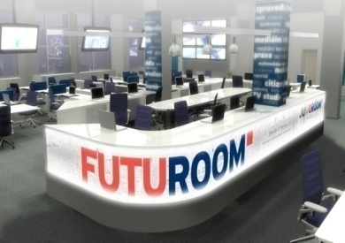
Vývoj médií
(a lokální novinařina) ve světle krize
www.futuroom.cz

Slide 2
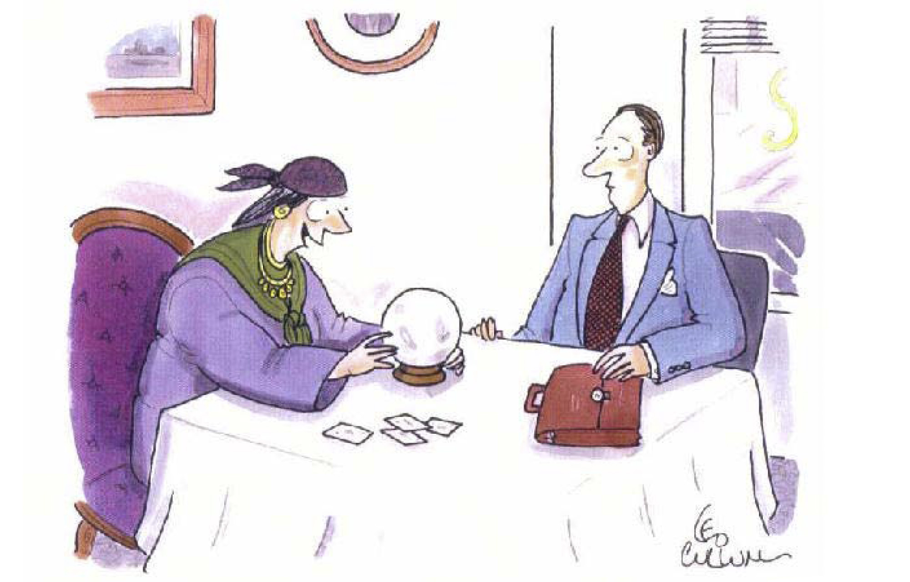
“Huh? It says Newspapers are still a profitable business.”
www.futuroom.cz
Notes:
a Midwest-based 5 advertising agency studied a major metropolitan newspaper’s pages and could not find one advertiser in the pages of that newspaper with margins as high as that of the newspaper they were advertising in. According to newspaper consultant John Morton, newspaper companies average operating profit margins are clearly down, but they are still above what is typical for most non-media businesses. Morton wrote, “Overall, the beleaguered newspaper industry's financial health has been weakened but remains healthy by most measures. In this environment, that is an achievement.”
Yes newspapers may have to settle for lower margins and honestly, a few are actually losing money and maybe a newspaper here or there will close, especially in multiple newspaper markets, ( we suspect that should newspapers close that these closures would likely be in cities where there are multiple newspapers. We do not expect to see any major city with no daily newspaper). You have seen the second newspaper in some cities like Denver and Seattle fold. but newspapers are not sitting still for declining margins. They are cutting costs, merging operations, forming partnerships, reducing staff and news holes. They are getting their proverbial ducks in a row. Newspapers are cutting newsroom staff, true, but they are cutting strategically by reducing duplicative coverage or coverage of news items that have low interest to consumers. Newspapers are re-focusing journalists on high-impact and high-interest journalism.

Slide 3
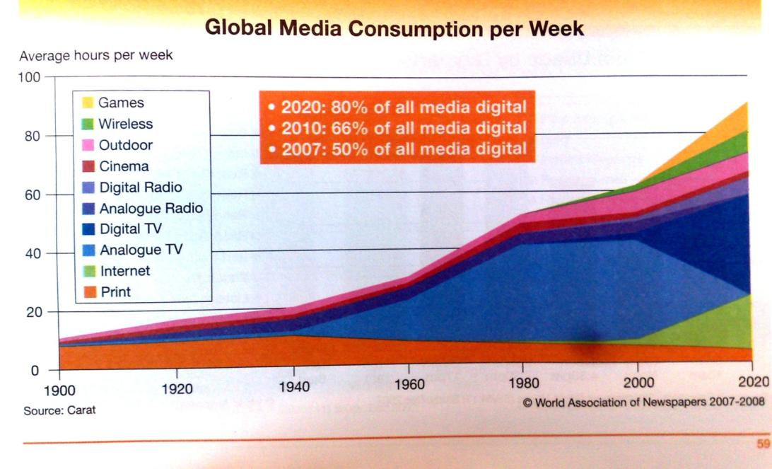
Vývoj konzumace médií
www.futuroom.cz

Slide 4
Vydavatelský business
Co prodává
Komu
Jak
www.futuroom.cz

Slide 5
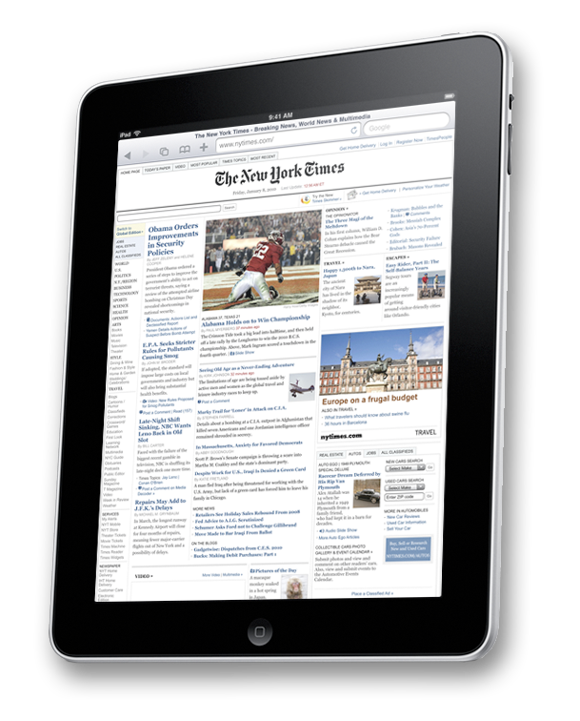

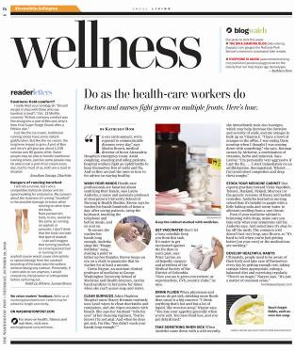
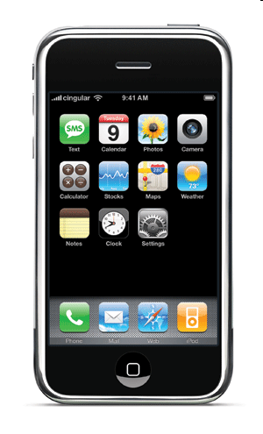
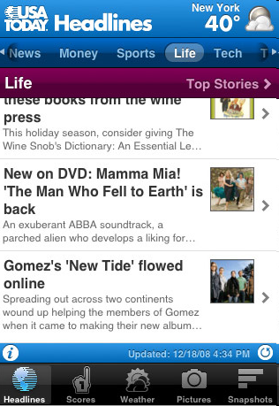
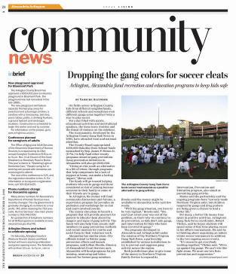
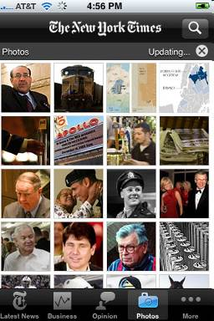
Co je zboží?
www.futuroom.cz

Slide 6
Česká média a krize
Nevěříme: lokální specifika, diametrálně rozdílné trhy
Věříme: co funguje v USA funguje
v Evropě/ČR a naopak
Krize přichází z USA, nejhorší stav.
Pohled na USA pomůže pochopit možné scénáře vývoje v ČR
www.futuroom.cz

Slide 7
Média v krizi
Krize a média
  - Ekonomická krize urychlila problémy,
  se kterými se média, především tisk, potýkají.
  - Krachy – důsledky nedostatečné adaptace vydavatelství na proměnu mediální krajiny
Krize médií
  - Krize „tradičních“ médií (tisku)
  - Krize obsahu
  - Krize inzerce
www.futuroom.cz

Slide 8
Krize a média
  Svět/USA
  Pád nákladů (o 20% od začátku tisíciletí) – aktuálně urychlený (Marriot)
  Pád inzertních příjmů (tisk, TV)
  Finanční problémy a pády tradičních titulů
  (Rocky Mountain News, Chicago Tribune, LA Times)
www.futuroom.cz

Slide 9
Krize a média
  ČR
    Pád nákladů tisku, TV zhruba na svém
    Pád inzerce (TV +-, deníky 2009 -20%/-30%)
    Přírůstek internetové populace (9% za rok 2008), 30% více navštívených stránek
    Inzerce web: zpomalení růstu, ne pokles
www.futuroom.cz

Slide 10
Krize a média – kroky svět
  Nové koncepty organizace redakční práce (New York Daily News, Die Welt Gruppe)
  Nové koncepty distribuce a tisku (Detroit Free Press, Denver Post)
  Diskuse o dalších možných modelech monetizace (zpoplatnění zpravodajství na webu)
www.futuroom.cz

Slide 11

Média a krize - NYDN
  Kompletní změna workflow
  Zjednodušení výstupní kontroly – více zodpovědnosti
  Předlomené stránky
  Multimedializace
  25% personálu, zachování kvality
www.futuroom.cz

Slide 12


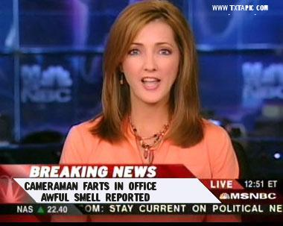
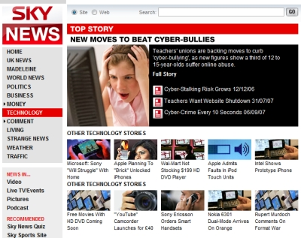
REDAKCE PRINT
REDAKCE ON-LINE
REDAKCE TV
PLNĚ INTEGROVANÁ MULTIMEDIÁLNÍ REDAKCE

Slide 13
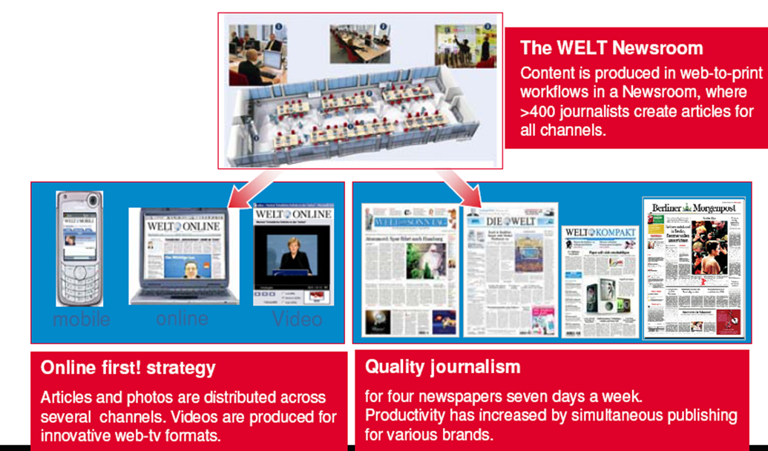
Média a krize – WELT GRUPPE

Slide 14
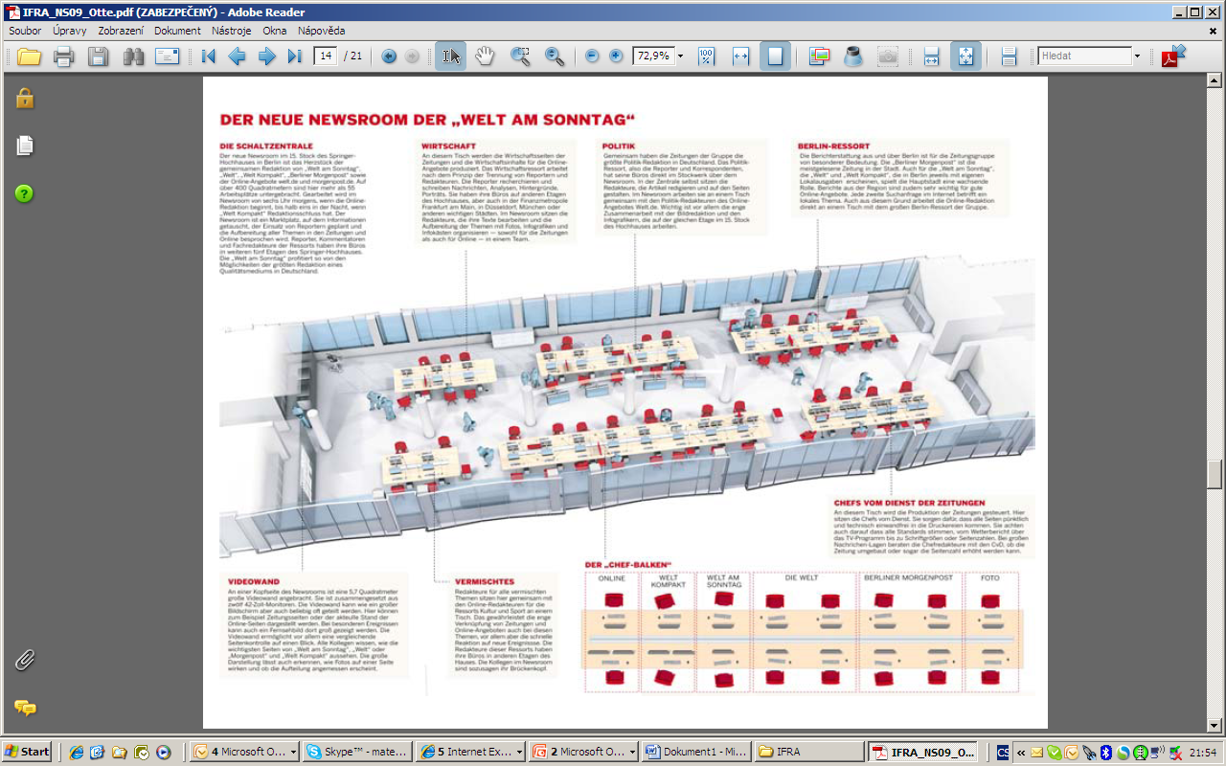
www.futuroom.cz

Slide 15
Denver Post
MediaNews Group
Individualizované noviny
Tiskárna u předplatitele doma
Další testy: LA
Vydávání novin jen 3x v týdnu (Jihlist)
www.futuroom.cz

Slide 16
Detroit Free Press
Expanze na web – komunitní rozměr
Rozdělená distribuce:
  - Pondělí – zdarma kameloti
  - Úterý, středa - stojany
  - Čtvrtek, pátek, sobota – běžná
www.futuroom.cz

Slide 17
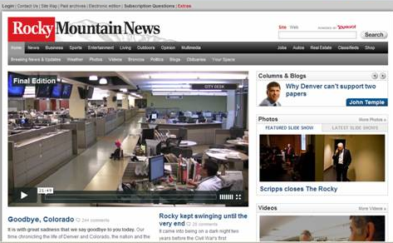
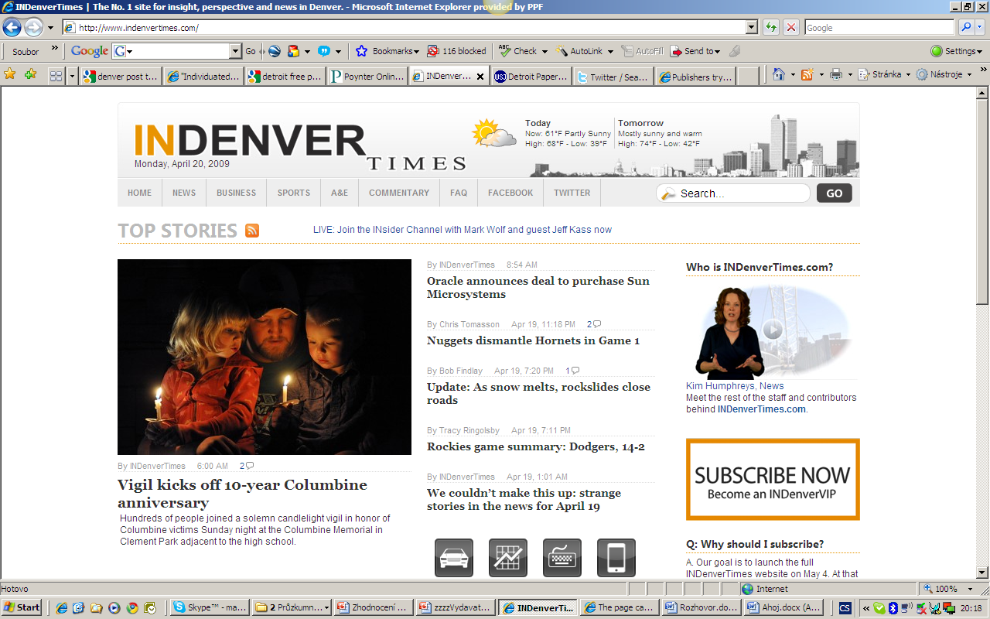
Internet: (Staronové diskuse)
InDenverTimes.com,
pokud 50.000 předplatitelů
(5 dolarů na měsíc)
Seattlepostglobe.org 8.000 předpl. za 10 USD
Newsday
(Long Island – na kabelu)

Slide 18
Web: (Staro)nové diskuse
InDenverTimes.com (50.000 á 5 USD)
Seattlepostglobe.org (8.000 á 10 USD)
WSJ, FT (á cca 1,000.000 předplatitelů)
Diskuse: zpoplatnit? Pokud ano, jak?
  Součást poplatku za připojení k internetu?
  Za skutečně navštívený obsah?
  Na bázi mého rozhodnutí, koho budu
  podporovat?
www.futuroom.cz

Slide 19
Fungující projekty
WSJ, FT
Wicked Local (web-print, lokální
zaměření, eshop)
Everyblock (nízkonákladové)
Sociální sítě (neznámá – monetizace)
  - Twitter, Facebook
Občanský žurnalismus (iReport)
www.futuroom.cz

Slide 20
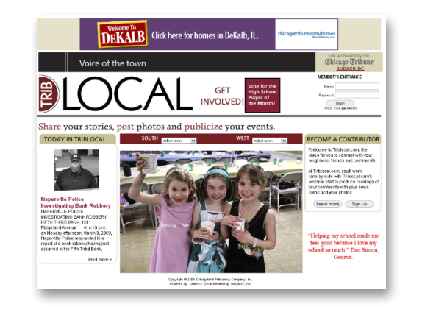
www.futuroom.cz
Notes:
Newspapers are inserting themselves as the hub of community information and interactions, providing platforms to share local content, host discussions and

Slide 21
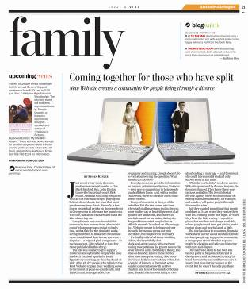


www.futuroom.cz
Notes:
provide in-depth community information. A recent Pew Research Center study revealed that most local news flows from newspapers.

Slide 22
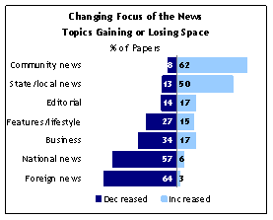

Fungující modely
Zacílený obsah - lokální úroveň
Web-print hybrid – lokální úroveň
Unikátní obsah
Unik. technologie
(mapy, stream…)
Zapojení čtenářů
Studie za rok 2008. PEJ, 2009
www.futuroom.cz

Slide 23
Příklady úspěšných projektů
Základní charakteristika:
Naprostá blízkost ke čtenáři galtung
  Geograficky (Okolí čtenáře)
  Obsahově (Přímo se to čtenáře dotýká, ulehčuje/ztěžuje mu to život)
  Časově (aktuálnost)
www.futuroom.cz

Slide 24
Příklady úspěšných projektů
www.futuroom.cz

Slide 25
Příklady úspěšných projektů
www.futuroom.cz

Slide 26
Příklady úspěšných projektů
www.futuroom.cz

Slide 27
Krize a média – kroky ČR
- Propouštění
- Změny vlastnické struktury (VLP)
- Zásadní kroky???
www.futuroom.cz

Slide 28
www.futuroom.cz

Slide 29
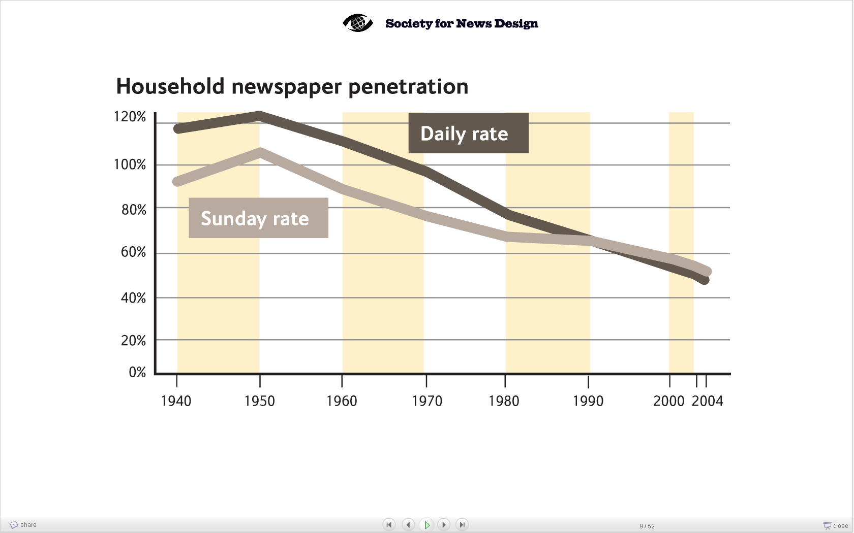
www.futuroom.cz

Slide 30
Vývoj nákladů tisku, ČR
www.futuroom.cz

Slide 31
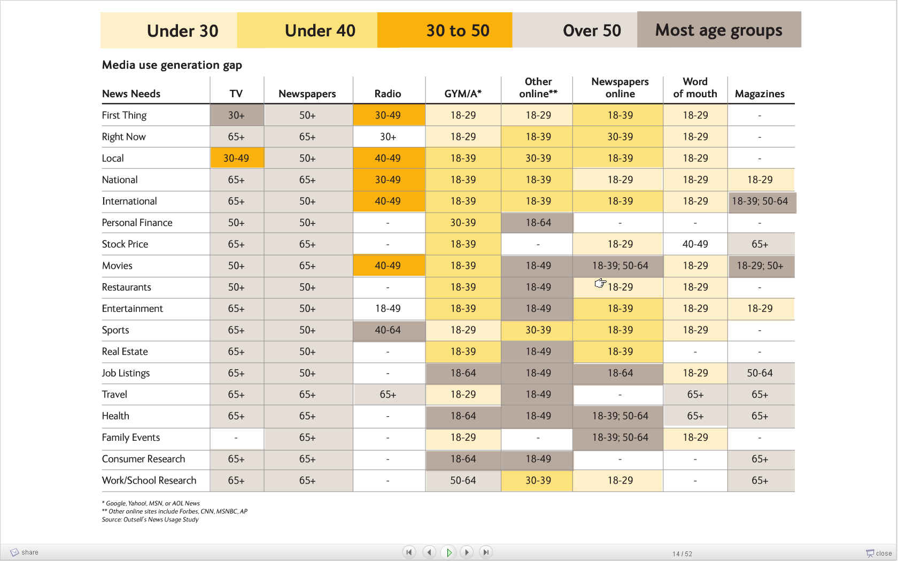
www.futuroom.cz

Slide 32
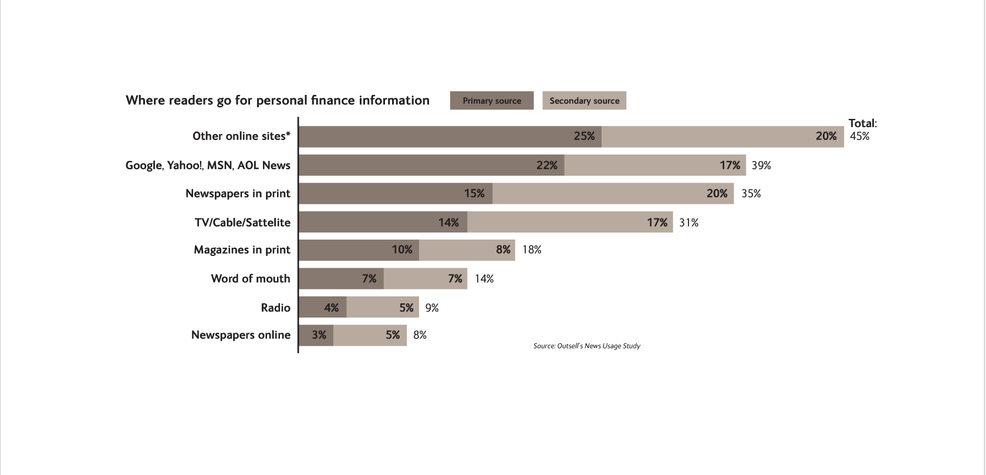
www.futuroom.cz

Slide 33
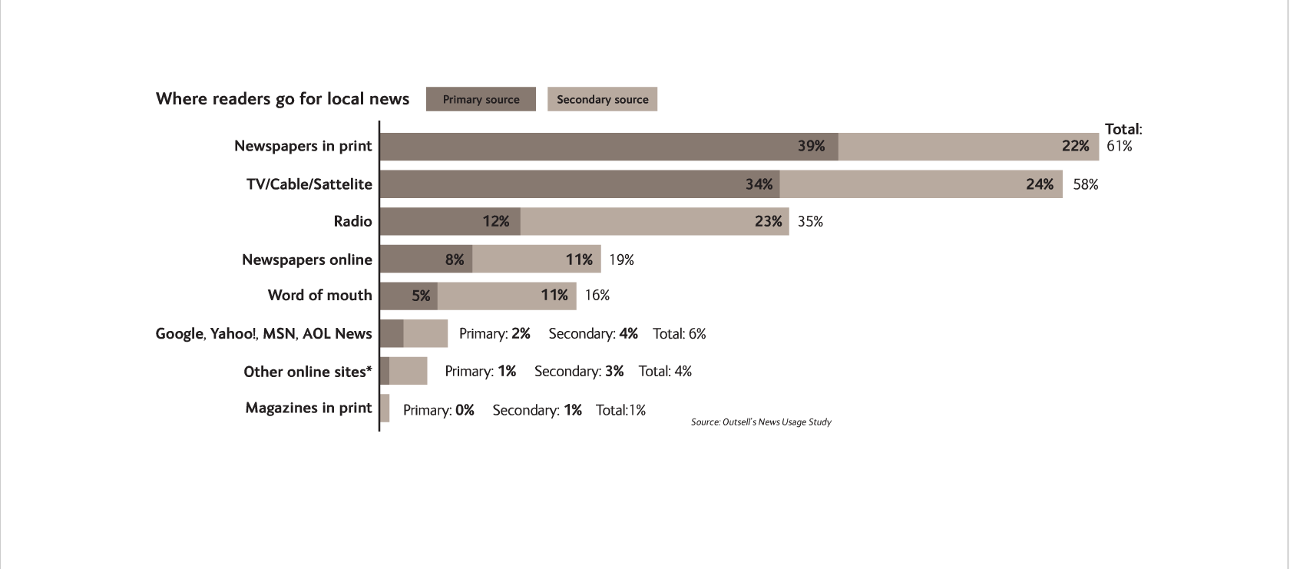
www.futuroom.cz

Slide 34
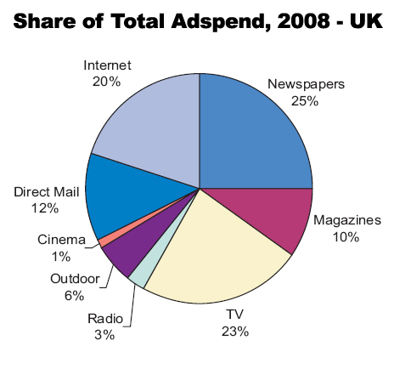
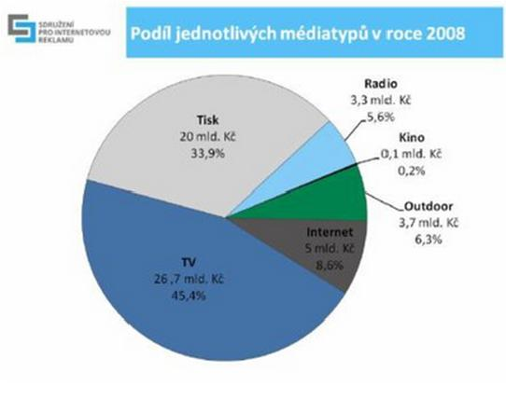
Investice do reklamy
www.futuroom.cz

Slide 35
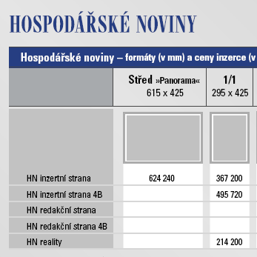
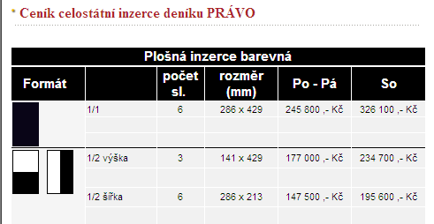
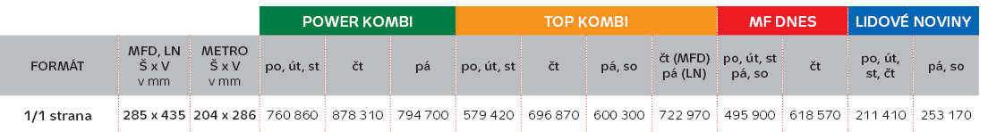
www.futuroom.cz

Slide 36
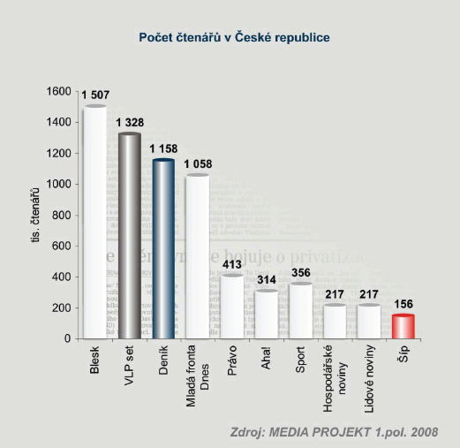
www.futuroom.cz

Slide 37
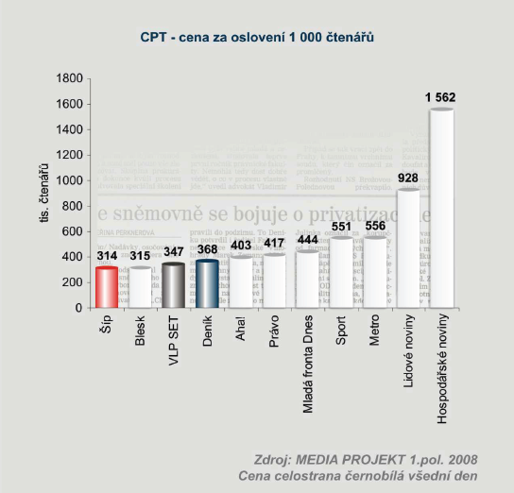
Čtenost vs inzerce
www.futuroom.cz

Slide 38
Budoucnost médií
Klíčem k budoucnosti je špičkový,
zacílený obsah
Špičkový obsah potřebuje dostatek lidí
Efektivita a správné nastavení redakce
je klíč, který odemyká obsah
www.futuroom.cz

Slide 39
Budoucnost médií
Klíčem k budoucnosti je špičkový,
zacílený obsah
Špičkový obsah potřebuje dostatek lidí
Efektivita a správné nastavení redakce
je klíč, který odemyká obsah
www.futuroom.cz

Slide 40
3 problémy vydavatelství
Business model
Forma
Distribuce
www.futuroom.cz

Slide 41
Budoucnost médií
Klíčem k budoucnosti je špičkový,
zacílený obsah (lokální)
Špičkový obsah potřebuje dostatek lidí
Efektivita a správné nastavení redakce
je klíč, který odemyká obsah
www.futuroom.cz

Slide 42
Šance českých vydavatelů
Česká tisková média v relativně dobré kondici
Dobré při správném cílení a opatřeních
TV (digitální kanály)
Web
Největší nebezpečí: „spirála (ne)kvality“
www.futuroom.cz

Slide 43
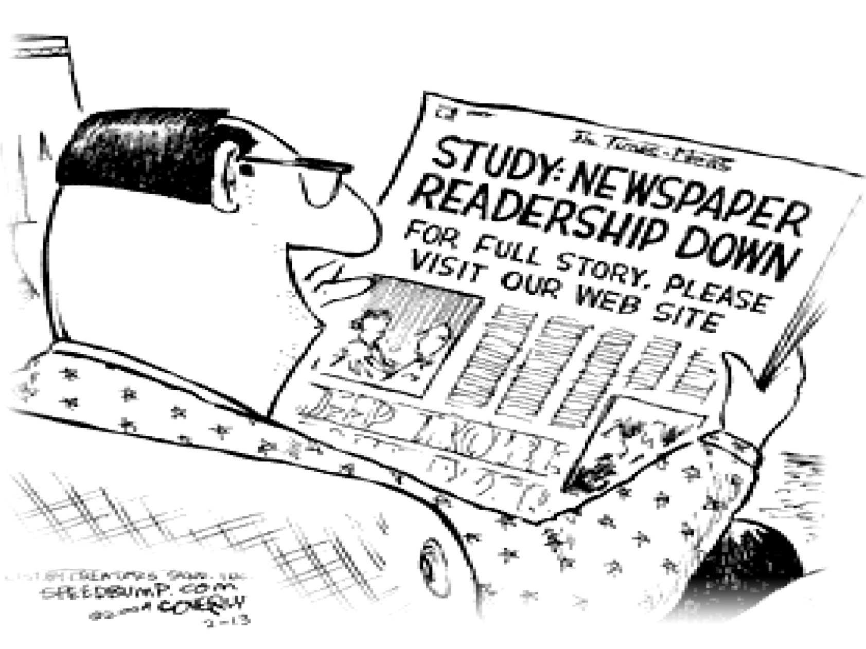
www.futuroom.cz
Notes:
from pastes to gels to whiteners to breath fresheners etc. Newspapers today are recognizing that their consumers too, enjoy their newspaper in a variety of ways and it is our job to deliver that newspaper to them in whatever form they desire. No longer will you expect to see one newspaper product be all things to all people. So, you see products like Red Eye for young people or Hoy for the Hispanic market, Briefing for non-subscribers etc. Niches and targeting are important to you and to us.

